Slide 1
零成本 系统架构扩展方案

Slide 2
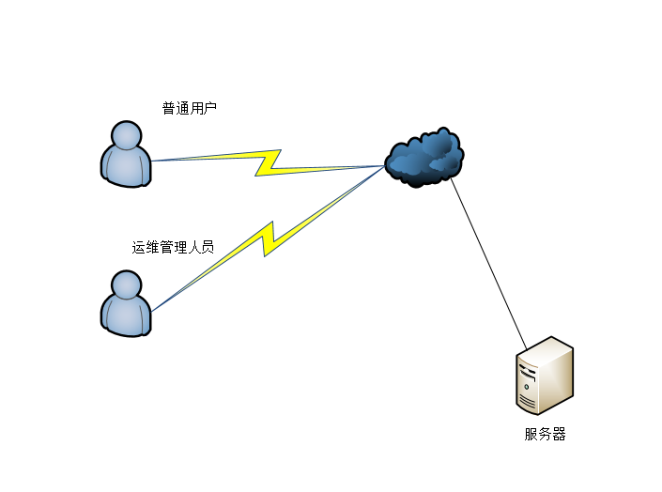
现系统架构
系统架构情况
普通用户流量
管理流量

Slide 3
现架构主要存在问题
1、服务器出现任何意外故障，系统都将无法使用
2、应用与数据库安装在同一台，随着用户人群的增加，限制了后续系统的扩展性与可用性。
3、数据备份机制不够完善，在遇到突发情况下，快速恢复业务系统难度较大
4、对服务器安全权限方面限制较弱，任意用户可探知服务器远程端口，并进行暴力破解
5、无相应业务系统状态监控机制，无法在第一时间内感知服务器故障并进行相应恢复操作

Slide 5
扩展方案 针对现系统架构方面的问题，提出以下扩展方案
1、增加服务器数量，将应用系统与数据库进行分离并建立相应集群系统。任意服务器出现故障将不会影响业务系统使用，提高系统后续扩展性与可用性。
2、增加文件服务器与备份服务器，完善数据备份策略，对重要数据进行定时备份。提高灾难恢复能力
3、增加监控服务器，实时监控服务器与业务系统状态，即时感知故障并进行相应修复
4、新增VPN服务器，关闭一切外网远程连接，杜绝非法用户登录服务器

Slide 6
扩展后架构
普通用户流量
管理流量

Slide 7
扩展后系统概况
1、WEB与数据库服务分别组建成集群，在任意服务器出现故障时能最大程度减少对系统的影响。随着后续用户量增大，系统压力过大时只需向集群内增加相应服务器即可。扩展性与可用性极佳
2、文件服务器与备份服务器组成分布式文件系统，任意一台服务器故障不会影响其他服务器上文件丢失。提高灾难恢复能力
3、监控服务器7*24小时对服务器与业务系统状态进行监控，当系统或服务器出现故障时，第一时间通知相应人员进行处理。提高系统的故障恢复时间
4、新增VPN服务器，关闭外网直接访问，杜绝非法用户对服务器进行嗅探和暴力破解。提高系统安全性

Slide 8
项目实施计划
1、搭建并测试基础环境
（域环境，基础监控系统与VPN系统搭建） 时间约一周
2、搭建并测试WEB集群 时间约一周
3、搭建并测试分布式文件集群、数据库集群 时间约两周
4、系统上线后制定备份策略与基本监控策略 时间约一周
预计项目实施总时间为一个月，测试时间待定

Slide 9
项目实施可能出现的问题及应对操作
1、域名需重新解析至新的负载均衡IP
需提前找出系统现在所有被外网访问的IP地址与相关调用
2、系统域名解析更换时会使部分用户在一段时间内无法访问系统（5~120分钟）
该操作安排在凌晨用户访问量较小时操作
3、系统业务调用接口
找出系统所有被调用的接口
4、对系统各类关键服务不太熟悉
用大约一周左右时间熟悉系统的关键服务及调用情况
5、其他可能出现问题，评审会讨论

Slide 10
其他问题
1、长远规划来看自建托管机房还是继续使用阿里云
2、采用阿里云数据库还是自建SQL集群
3、使用传统网络组网还是使用专用网络组网

Slide 11
自建托管机房VS阿里云
 | 阿里云 | 自建托管
机房网络 | 自主研发的直流电服务器，绿色机房设计，PUE低 | 传统交流电服务器设计，PUE高
 | 骨干机房，出口带宽大，独享带宽 | 机房质量参差不齐，用户选择困难，以共享带宽为主
 | BGP多线机房，全国访问流畅均衡 | 以单线和双线为主
操作易用 | 内置主流的操作系统，windows正版激活 | 需用户自备操作系统，自行安装
 | 可在线更换操作系统 | 无法在线更换操作系统，需要用户自己重装
 | WEB在线管理，简单方便 | 没有在线管理工具，维护困难
 | 手机验证密码设置，安全方便 | 重置密码麻烦，且被破解的风险大
容灾备份 | 每份数据多份副本，单份损坏可在短时间内快速恢复 | 用户自行搭建，使用传统存储设备，价格高昂
 | 用户自定义快照 | 数据损坏需用户自己修复
 | 快速自动故障恢复 | 没有提供快照功能，无法做到自动故障恢复

Slide 12
 | 云服务器 | 传统IDC
安全可靠 | 有效阻止MAC欺骗和ARP攻击 | 很难阻止MAC欺骗和ARP攻击
 | 有效防护DDoS攻击，可进行流量清洗和黑洞 | 清洗和黑洞设备需要另外购买，价格昂贵
 | 端口入侵扫描，挂马扫描，漏洞扫描等附加服务 | 普遍存在漏洞挂马和端口扫描等问题
灵活扩展 | 开通云服务器非常灵活，可以在线升级配置 | 服务器交付周期长
 | 带宽升降自由 | 带宽一次性购买，无法自由升降
 | 在线使用负载均衡，轻松扩展应用 | 硬件负载均衡，价格昂贵，设置也非常麻烦
节约成本 | 使用成本门槛低 | 使用成本门槛高
 | 无需一次性大投入 | 一次性投入巨大，闲置浪费情况严重
 | 按需购买，弹性付费，灵活应对业务变化 | 无法按需购买，必须为业务峰值满配
建议：
公司现阶段系统情况推荐使用阿里云，当服务器数量到达100台以上的时候可以考虑托管+公有云的机制逐步迁移到托管机房

Slide 13
采用阿里SQL Server云数据库的优缺点
优点：
1、阿里云已解决许可问题，无需考虑SQL数据库许可费用
2、底层数据分布式存储层来保证数据多副本可靠性，一个物理节点故障损坏不会造成数据丢失
缺点：
1、只支持SQL Server2008 R2和2012，目前公司使用SQL 2014。降级使用可能引发系统其他问题
2、SQL 2012只支持单机版，无法进行主备切换扩展性不高。且一台云数据库价格在1W4左右一年，购买三台服务器自行搭建集群费用为1W5左右一年。价格颇高
3、有部分功能受限制，无法发挥SQL Server最佳性能
4、无法保障数据传输过程中的安全性问题，且数据库端口暴露在网络中。容易受到其他非法用户的恶意攻击

Slide 14
购买阿里云服务器自行搭建SQL集群
优点：
1、兼容现有数据库版本，无功能限制。容易扩展成为SQL集群，扩展性极佳，方便后期向自建机房进行数据迁移。
2、通过部署SQL集群技术，在主服务器出现故障后，能保证数据库在几分钟之内向备机进行切换，保证业务连续想，且每台服务器上都有数据库副本保证数据可靠性
3、通过和其他主机一起组建成内部网络，杜绝其他非法用户的嗅探与攻击。保证数据安全性
缺点：
1、软件许可使用网上破解版本，以后需要购买正版许可

Slide 15
综合对比
方案 | 价格/每年 | 许可 | 版本 | 功能 | 系统可用性 | 架构扩展性 | 数据库安全性 | 网络安全性 | 系统维护性
阿里云数据库 | 1W4左右 | 正版许可 | 2008R2与2012 | 部分功能限制 | 单主机模式， 无法进行主备切换 | 扩展性较差 | 通过阿里云底层存储机制， 多个数据副本保证数据安全性 | 无法精确限制，数据库连接 容易被非法用户嗅探与暴力破解 | 维护性一般
自建SQL集群 | 1W5左右 | 盗版许可 | 支持SQL所有版本 | 无限制 | 集群模式， 可灵活进行主备切换 | 扩展性极佳 | 每台数据库上有一个数据副本， 保证数据安全性 | 通过组建私有局域网， 杜绝非法用户嗅探与暴力破解 | 维护性较好
建议：
根据公司现阶段系统情况推荐使用自建SQL集群方案进行数据库部署，也方便后续向自建托管机房时进行数据迁移，数据库许可问题可留在后续IPO时同公司PC版windows系统许可一起购买。

Slide 16
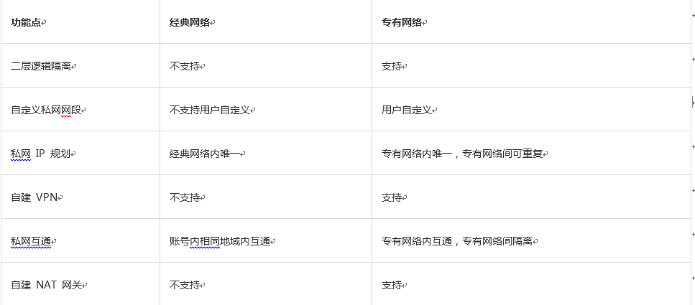
经典网络组网与专有网络组网对比
建议使用专有网络组网：
1、专有网络隔离其他主机比经典网络更安全，管理更加方便
2、使用共享带宽的方式访问外网，后续随着主机的增加，节省主机带宽开销
3、通过自行规划IP组建专有网络有利于后期向自托管建机房平滑迁移

Slide 17
采购设备方案一
方案一 使用经典网络
服务器用途 | 服务器区域 | 网络 | 实例类型 | 服务器操作系统 | 服务器配置规格 | 带宽 | 系统盘 | 数据盘 | 服务器单价/每年 | 服务器数量 | 总价 | 备注
负载均衡 | 华东2 B区 | 经典网络 | 无 | 阿里云 | 无 | 10M | 0 | 0 | 5472.5 | 1 | 5472.5
WEB服务器 | 华东2 B区 | 经典网络 | 系列III | windows2008R2 | 4核8G | 1M | 50G | 50G | 5048.7 | 3 | 15146.1
数据库 | 华东2 B区 | 经典网络 | 系列III | windows2008R2 | 4核8G | 1M | 50G | 50G | 5048.7 | 3 | 15146.1
生产测试服务器 | 华东2 B区 | 经典网络 | 系列III | windows2008R2 | 4核8G | 1M | 50G | 50G | 5048.7 | 1 | 5048.7
域控服务器 | 华东2 B区 | 经典网络 | 系列III | windows2008R2 | 4核8G | 1M | 50G | 20G | 4778.7 | 2 | 9557.4
文件服务器 | 华东2 B区 | 经典网络 | 系列III | windows2008R2 | 2核4G | 1M | 50G | 100G | 3513.9 | 2 | 7027.8 | 可与WEB服务器暂时 安装在同一台服务器上
备份文件服务器 | 华东2 B区 | 经典网络 | 系列III | windows2008R2 | 2核4G | 1M | 50G | 300G | 5553.9 | 1 | 5553.9 | 可与辅助域控 安装在同一台服务器上
数据库缓存 | 华东2 B区 | 经典网络 | 系列III | Centos6.8 | 2核16G | 1M | 50G | 50G | 6227.1 | 2 | 12454.2 | 可暂时不上
VPN服务器 | 华东2 B区 | 经典网络 | 系列III | Centos6.8 | 1核2G | 4M | 50G | 20G | 2402.1 | 1 | 2402.1
监控服务器 | 华东2 B区 | 经典网络 | 系列III | Centos6.8 | 1核2G | 1M | 50G | 20G | 1657.5 | 1 | 1657.5
合计： |  |  |  |  |  |  |  |  |  | 17 | 79466.3

Slide 18
采购设备方案二
方案二 组建专有网络
服务器用途 | 服务器区域 | 网络 | 实例类型 | 服务器操作系统 | 服务器配置规格 | 带宽 | 系统盘 | 数据盘 | 服务器单价/每年 | 服务器数量 | 总价 | 备注
负载均衡 | 华东2 B区 | 专有网络 | 无 | 阿里云 | 无 | 10M | 0 | 0 | 5472.5 | 1 | 5472.5
弹性IP | 华东2 B区 | 专有网络 | 无 | 阿里云 | 无 | 4M | 0 | 0 | 979.2 | 1 | 979.2 | 所有主机共享该带宽访问外网
WEB服务器 | 华东2 B区 | 专有网络 | 系列III | windows2008R2 | 4核8G | 0M | 50G | 50G | 4850.1 | 3 | 14550.3
数据库 | 华东2 B区 | 专有网络 | 系列III | windows2008R2 | 4核8G | 0M | 50G | 50G | 4850.1 | 3 | 14550.3
生产测试服务器 | 华东2 B区 | 专有网络 | 系列III | windows2008R2 | 4核8G | 0M | 50G | 50G | 4850.1 | 1 | 4850.1
域控服务器 | 华东2 B区 | 专有网络 | 系列III | windows2008R2 | 4核8G | 0M | 50G | 20G | 4544.1 | 2 | 9088.2
文件服务器 | 华东2 B区 | 专有网络 | 系列III | windows2008R2 | 2核4G | 0M | 50G | 100G | 3279.3 | 2 | 6558.6 | 可与WEB服务器暂时 安装在同一台服务器上
备份文件服务器 | 华东2 B区 | 专有网络 | 系列III | windows2008R2 | 2核4G | 0M | 50G | 300G | 5319.3 | 1 | 5319.3 | 可与辅助域控 安装在同一台服务器上
数据库缓存 | 华东2 B区 | 专有网络 | 系列III | Centos6.8 | 2核16G | 0M | 50G | 50G | 5992.5 | 2 | 11985 | 可暂时不上
VPN服务器 | 华东2 B区 | 专有网络 | 系列III | Centos6.8 | 1核2G | 0M | 50G | 20G | 1239.3 | 1 | 1239.3
监控服务器 | 华东2 B区 | 专有网络 | 系列III | Centos6.8 | 1核2G | 0M | 50G | 20G | 1239.3 | 1 | 1239.3
合计： |  |  |  |  |  |  |  |  |  | 18 | 75832.1

Slide 19
采购设备方案三
方案三 使用经典网络整合版
服务器用途 | 服务器区域 | 网络 | 实例类型 | 服务器操作系统 | 服务器配置规格 | 带宽 | 系统盘 | 数据盘 | 服务器单价/每年 | 服务器数量 | 总价 | 备注
负载均衡 | 华东2 B区 | 经典网络 | 无 | 阿里云 | 无 | 10M | 0 | 0 | 5472.5 | 1 | 5472.5
WEB服务器 | 华东2 B区 | 经典网络 | 系列III | windows2008R2 | 4核8G | 1M | 50G | 200G | 6614.7 | 3 | 19844.1 | 文件服务器与WEB服务器 安装在同一台服务器上
数据库 | 华东2 B区 | 经典网络 | 系列III | windows2008R2 | 4核8G | 1M | 50G | 50G | 5048.7 | 3 | 15146.1
生产测试服务器 | 华东2 B区 | 经典网络 | 系列III | windows2008R2 | 4核8G | 1M | 50G | 50G | 5048.7 | 1 | 5048.7
主域控服务器 | 华东2 B区 | 经典网络 | 系列III | windows2008R2 | 4核8G | 1M | 50G | 20G | 4778.7 | 1 | 4778.7
辅助域控服务器 | 华东2 B区 | 经典网络 | 系列III | windows2008R2 | 4核8G | 1M | 50G | 300G | 7634.7 | 1 | 7634.7 | 备份服务器与辅助域控 安装在同一台服务器上
VPN服务器 | 华东2 B区 | 经典网络 | 系列III | Centos6.8 | 1核2G | 4M | 50G | 20G | 2402.1 | 1 | 2402.1
监控服务器 | 华东2 B区 | 经典网络 | 系列III | Centos6.8 | 1核2G | 1M | 50G | 20G | 1657.5 | 1 | 1657.5
合计： |  |  |  |  |  |  |  |  |  | 12 | 61984.4

